Slide 1
Collège Haffreingue Boulogne sur Mer Frankreich
BFP
Elvira Berisha

Slide 2
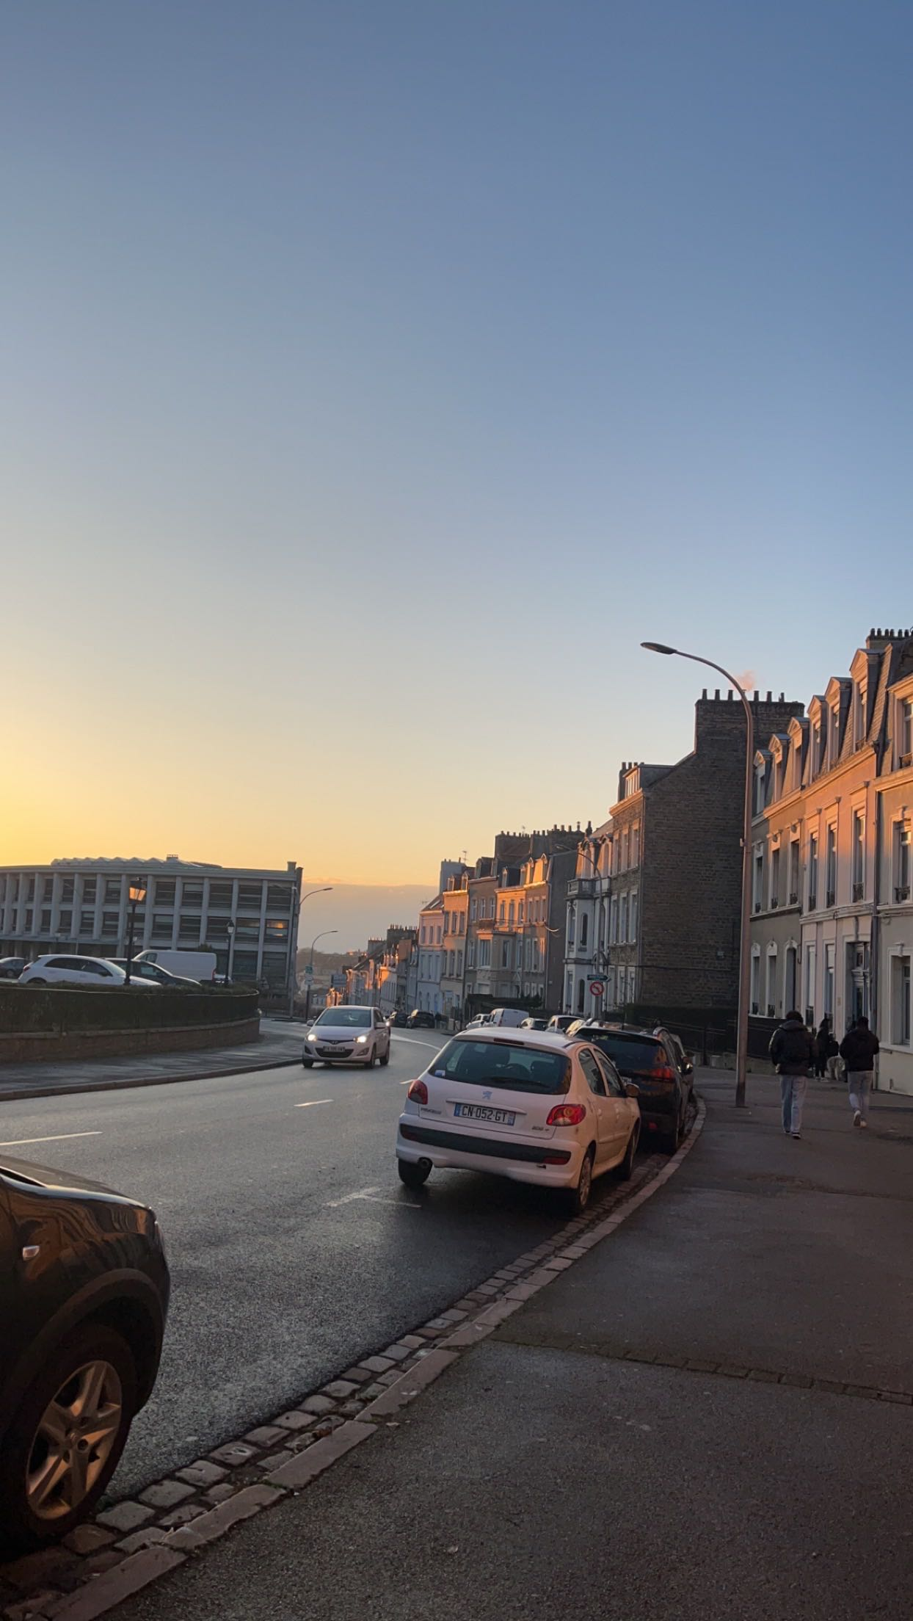
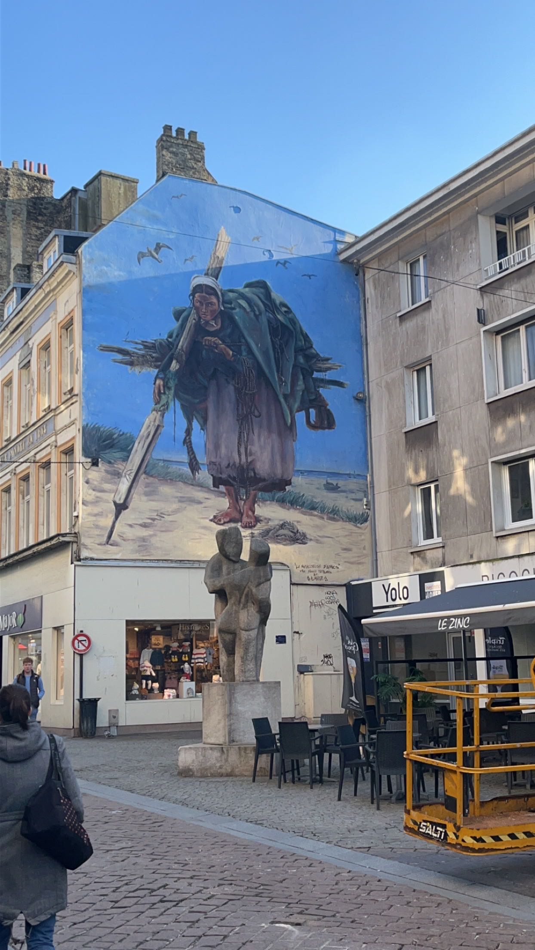
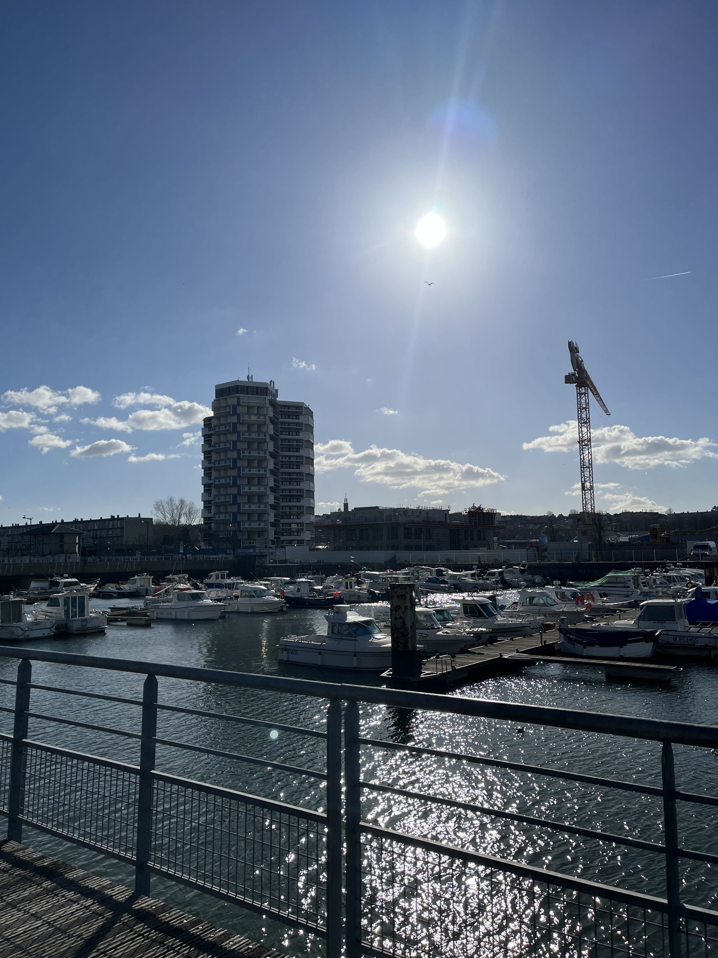
Boulogne sur mer
Eine wunderschöne Stadt mit dem größten Fischereihafen Frankreichs.
Street Art:
Überall sind beeindruckende Gemälde versteckt.

Slide 3
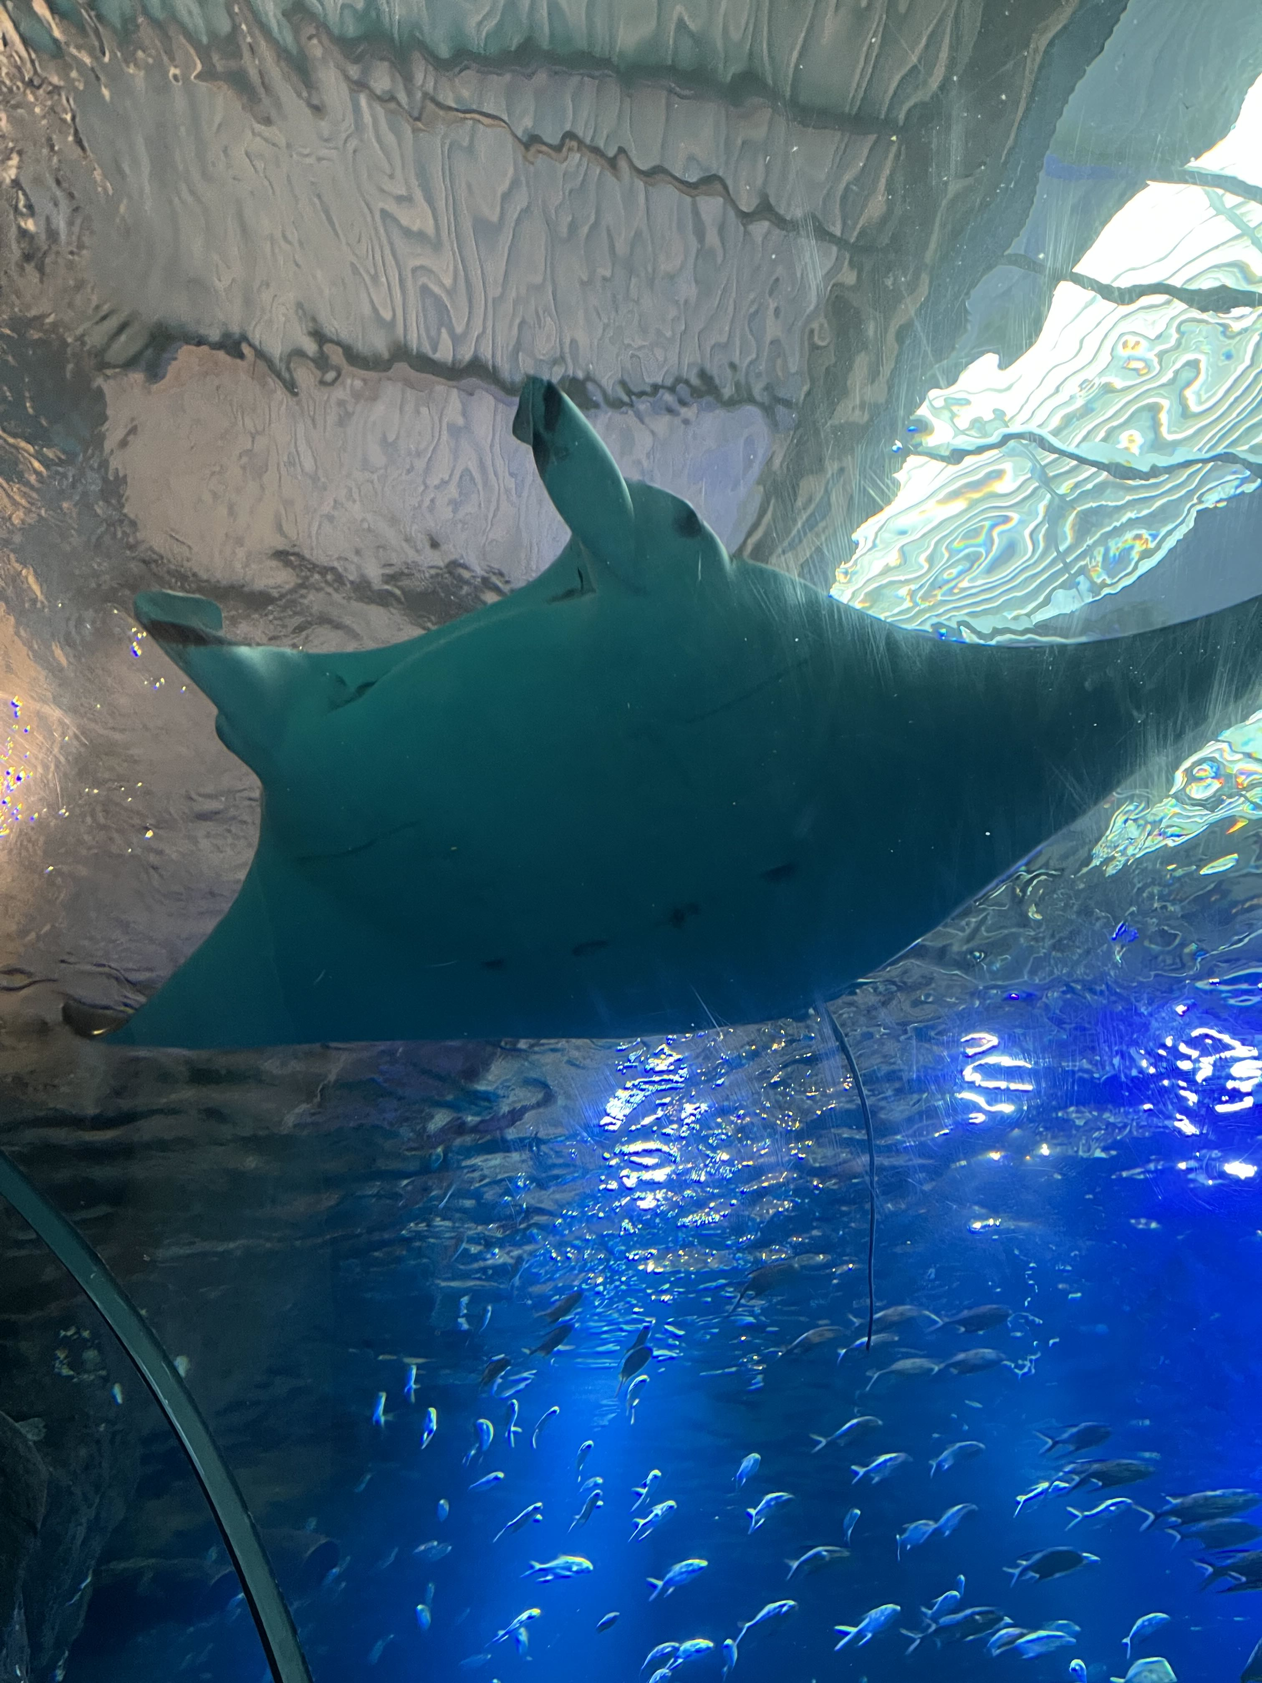
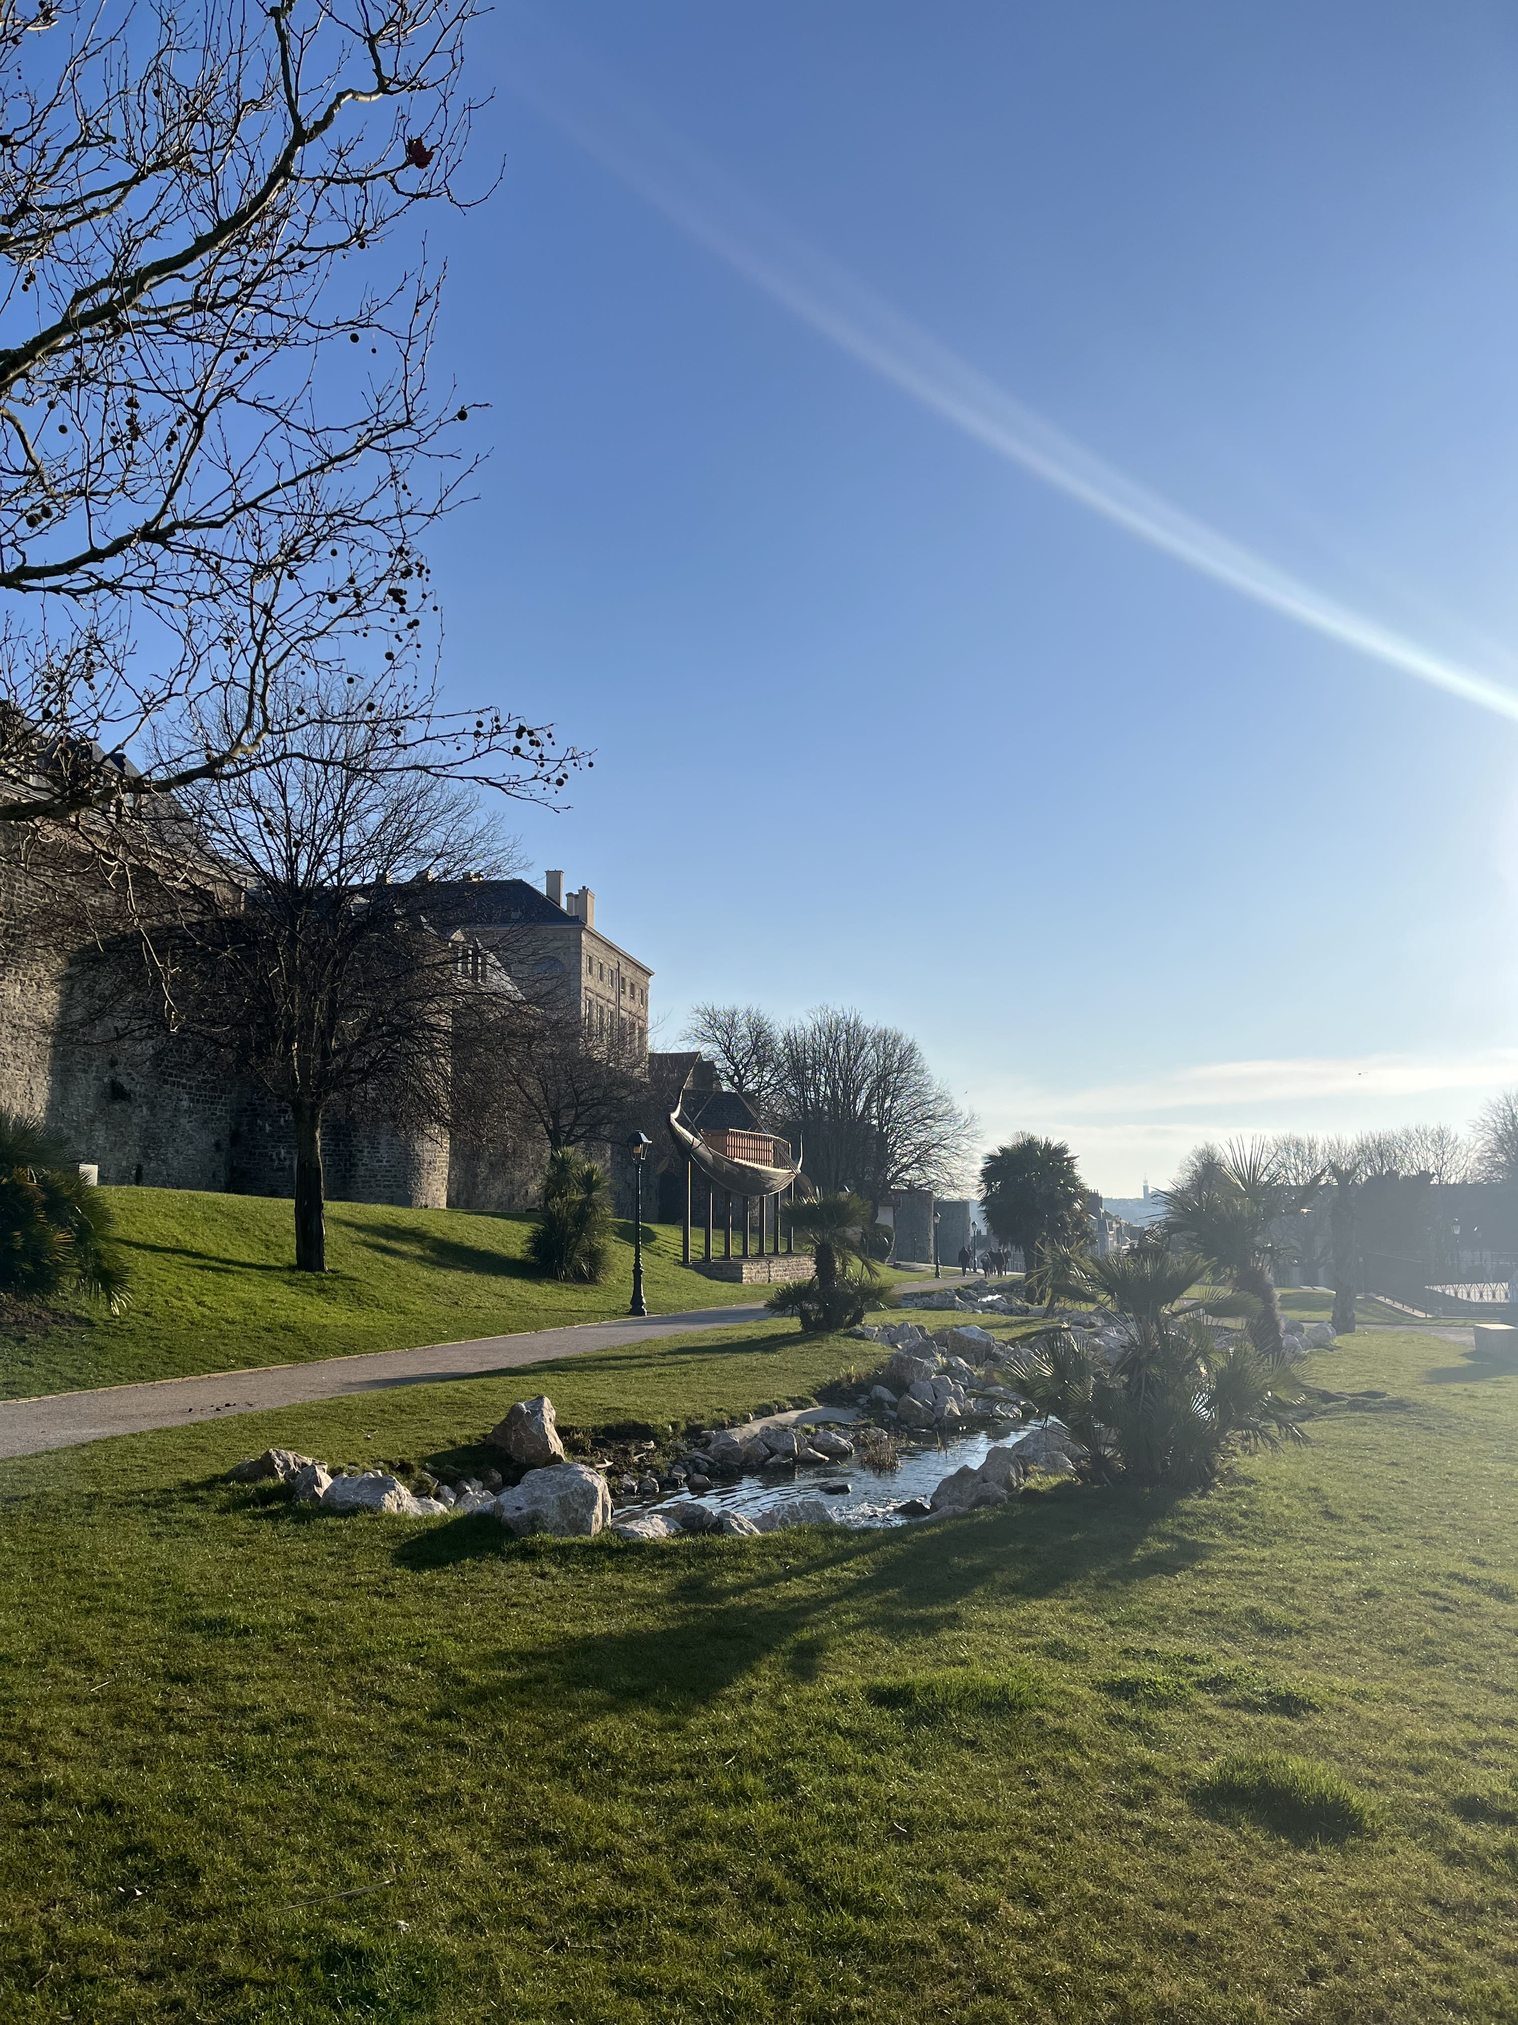
Weitere Sehenswürdigkeiten in Boulogne sur mer
Nausicaá
→ Das größte öffentliche Aquarium Europas.
Monumente & Statuen

Slide 4
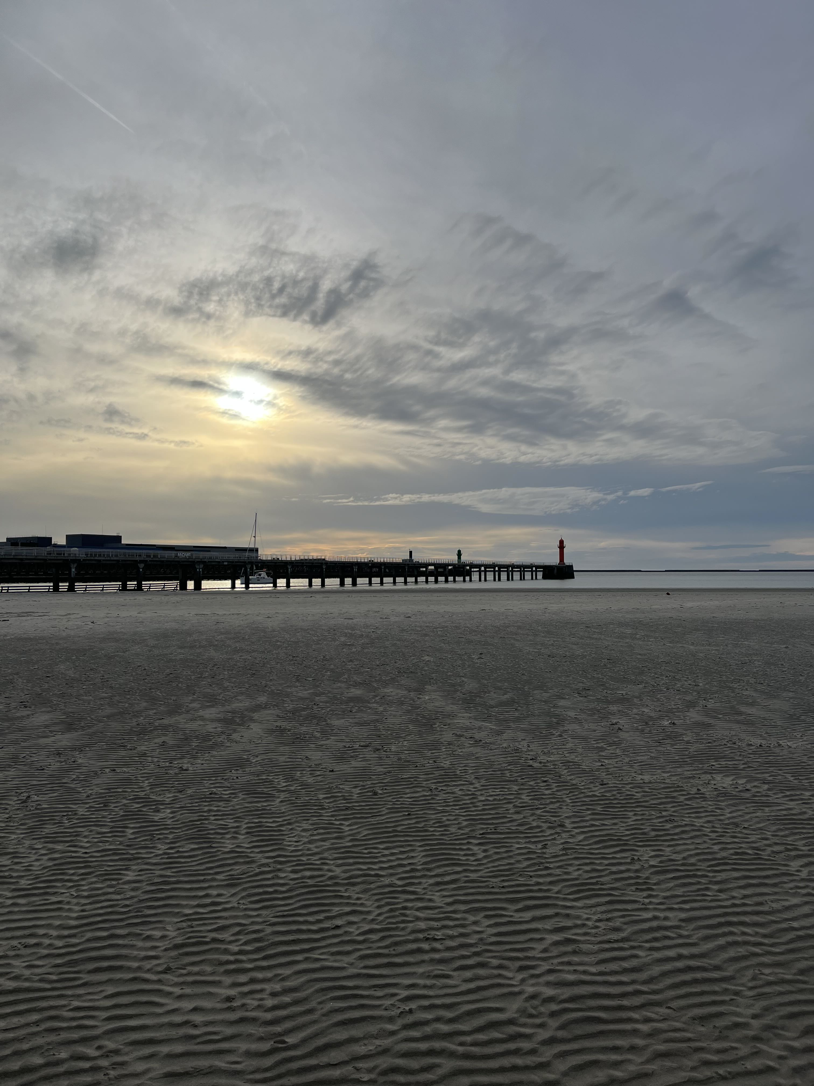
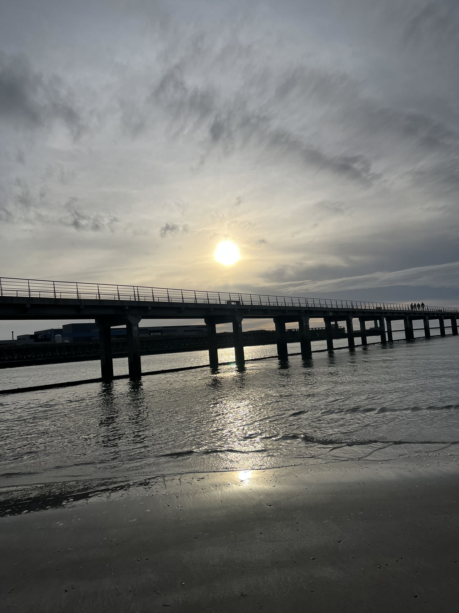
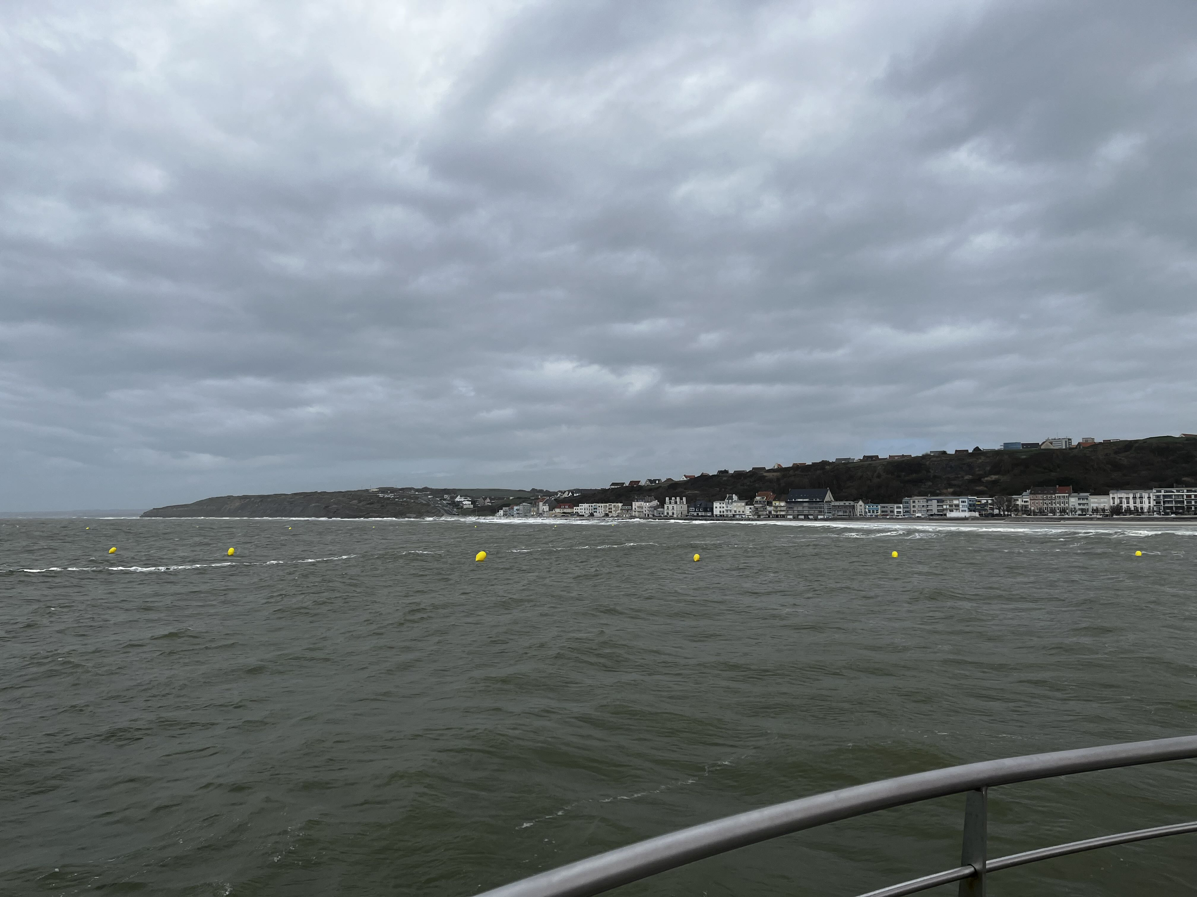
Das Meer und der Strand → Zu jeder Wetterlage atemberaubend
Der Strand ist nur etwa 30 Minuten Fußweg von der Schule entfernt.

Slide 5
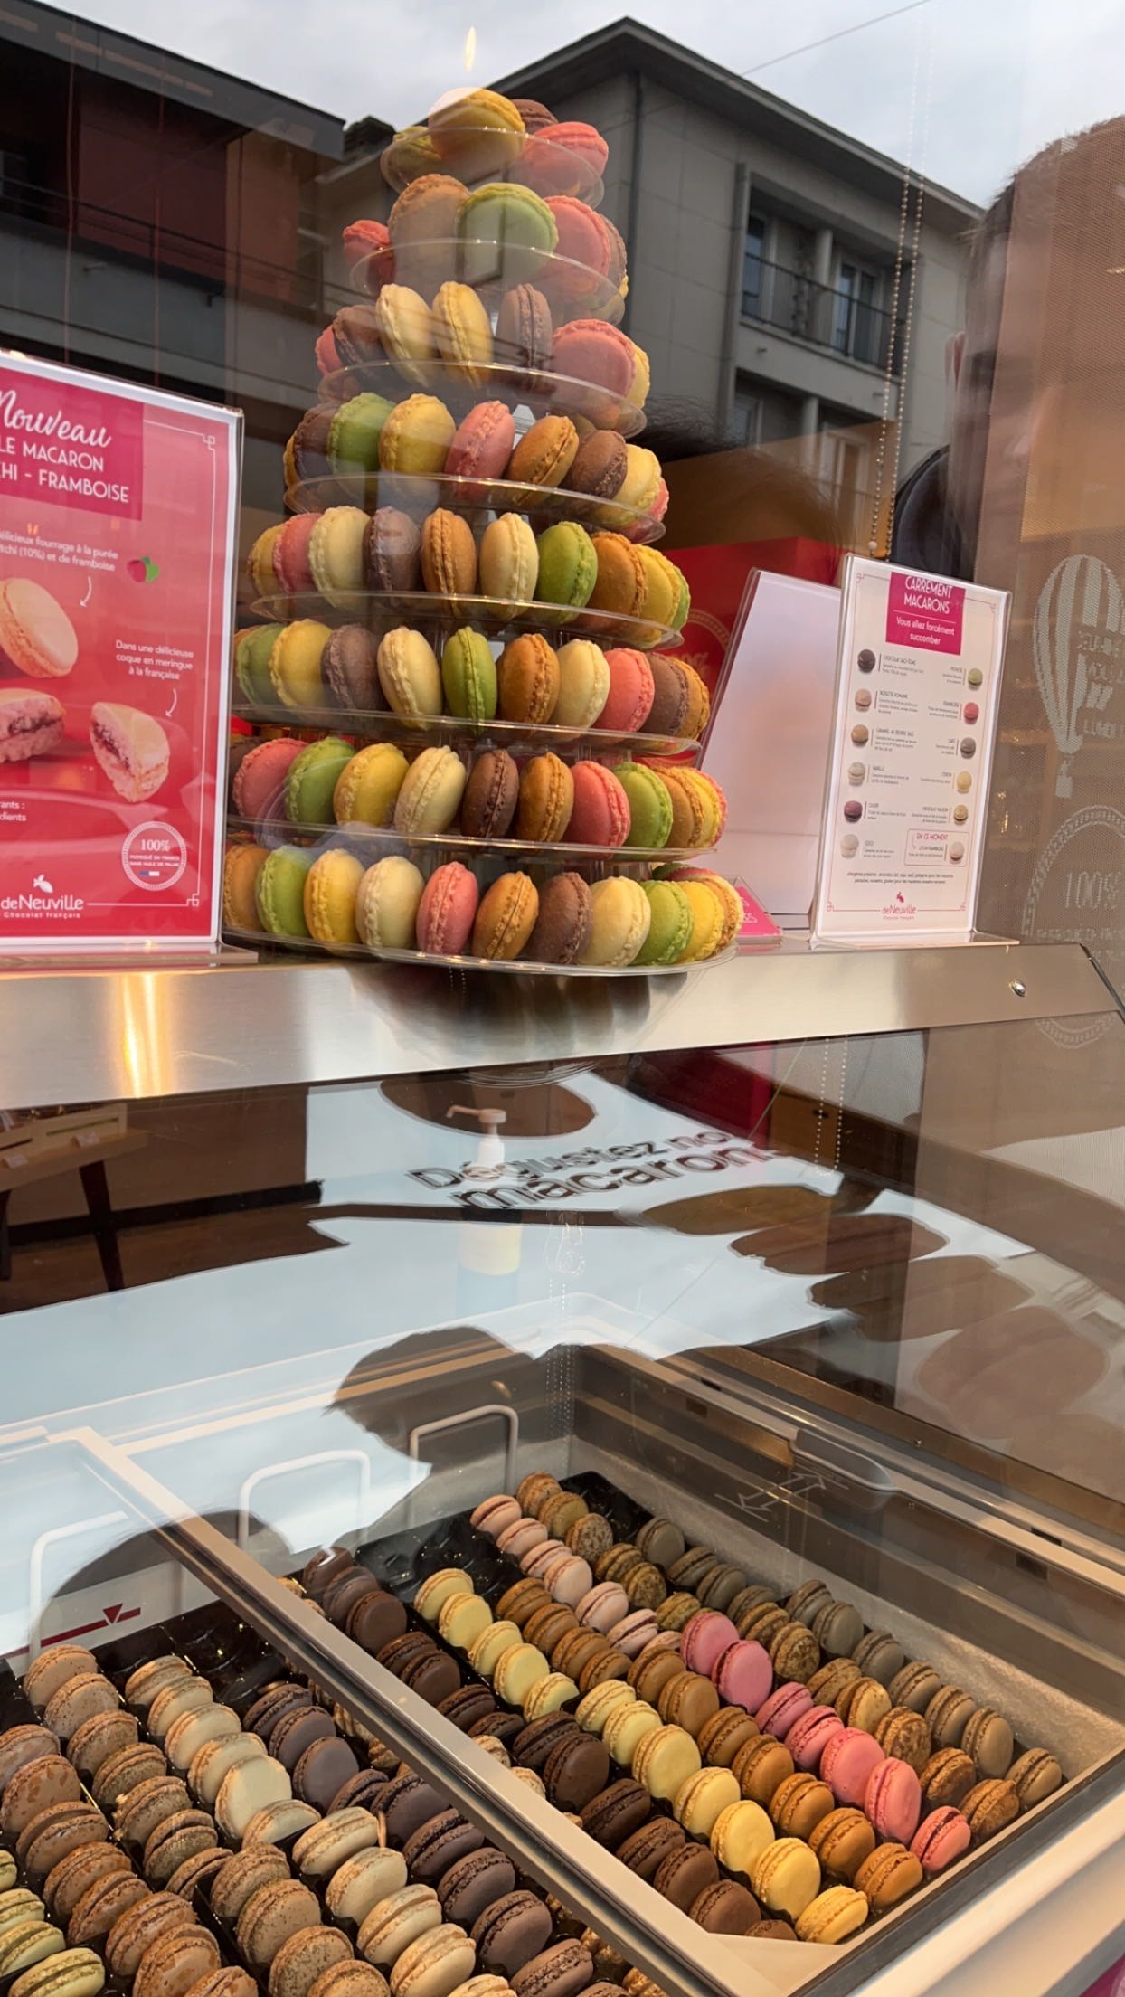
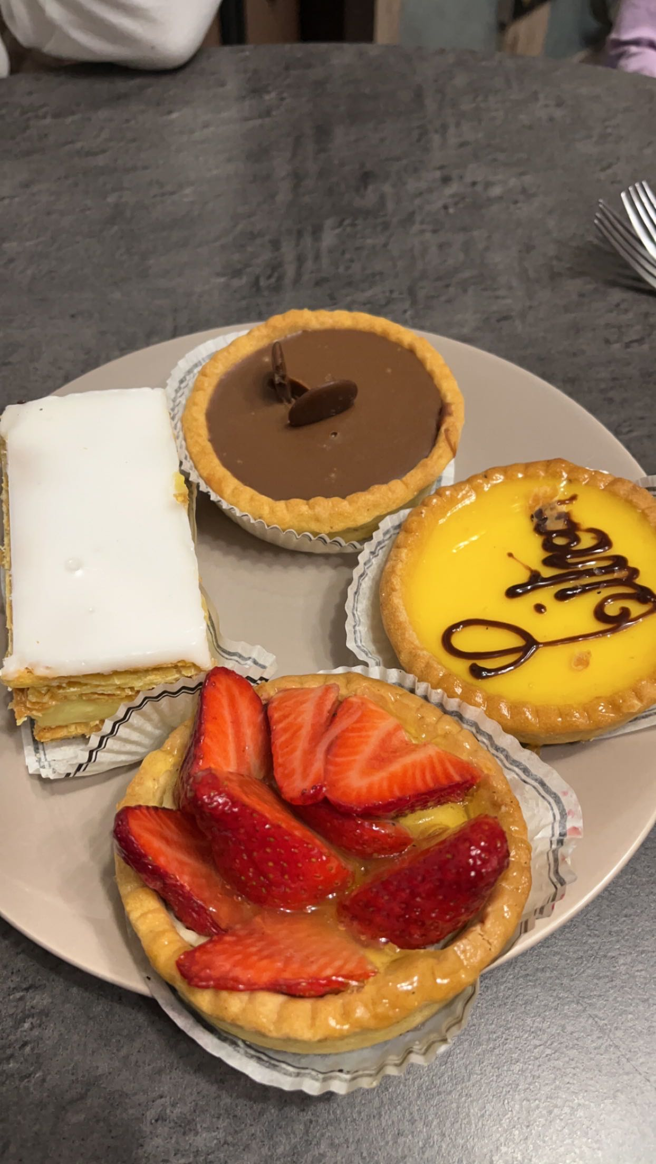
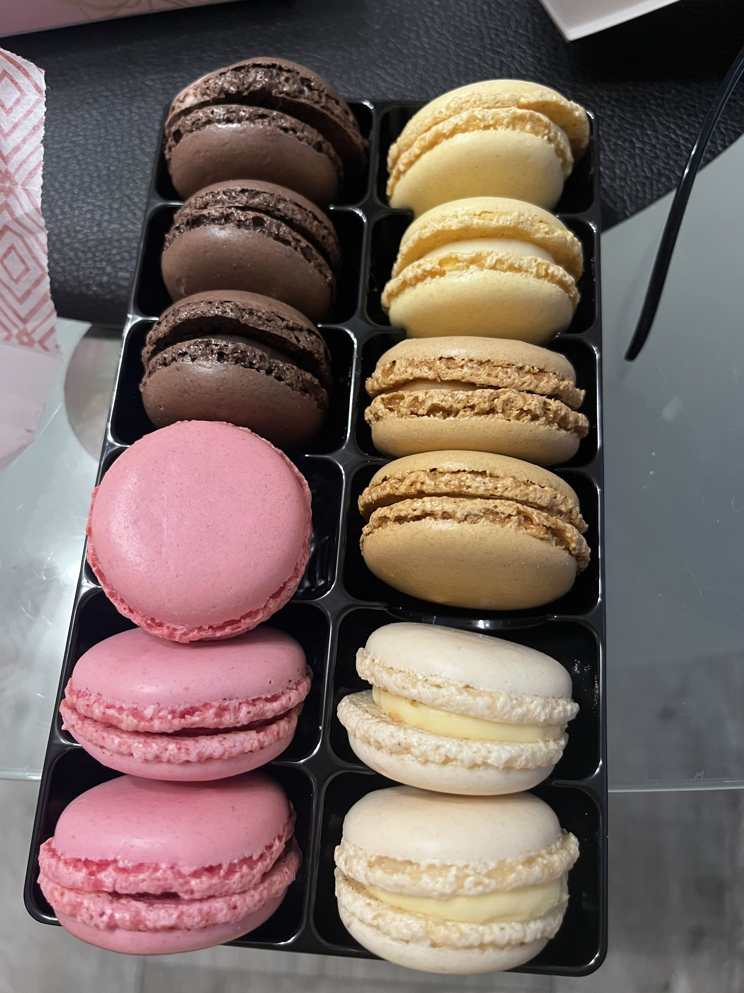
Kleine französische Leckereien
Macarons
Französische Tarte

Slide 6
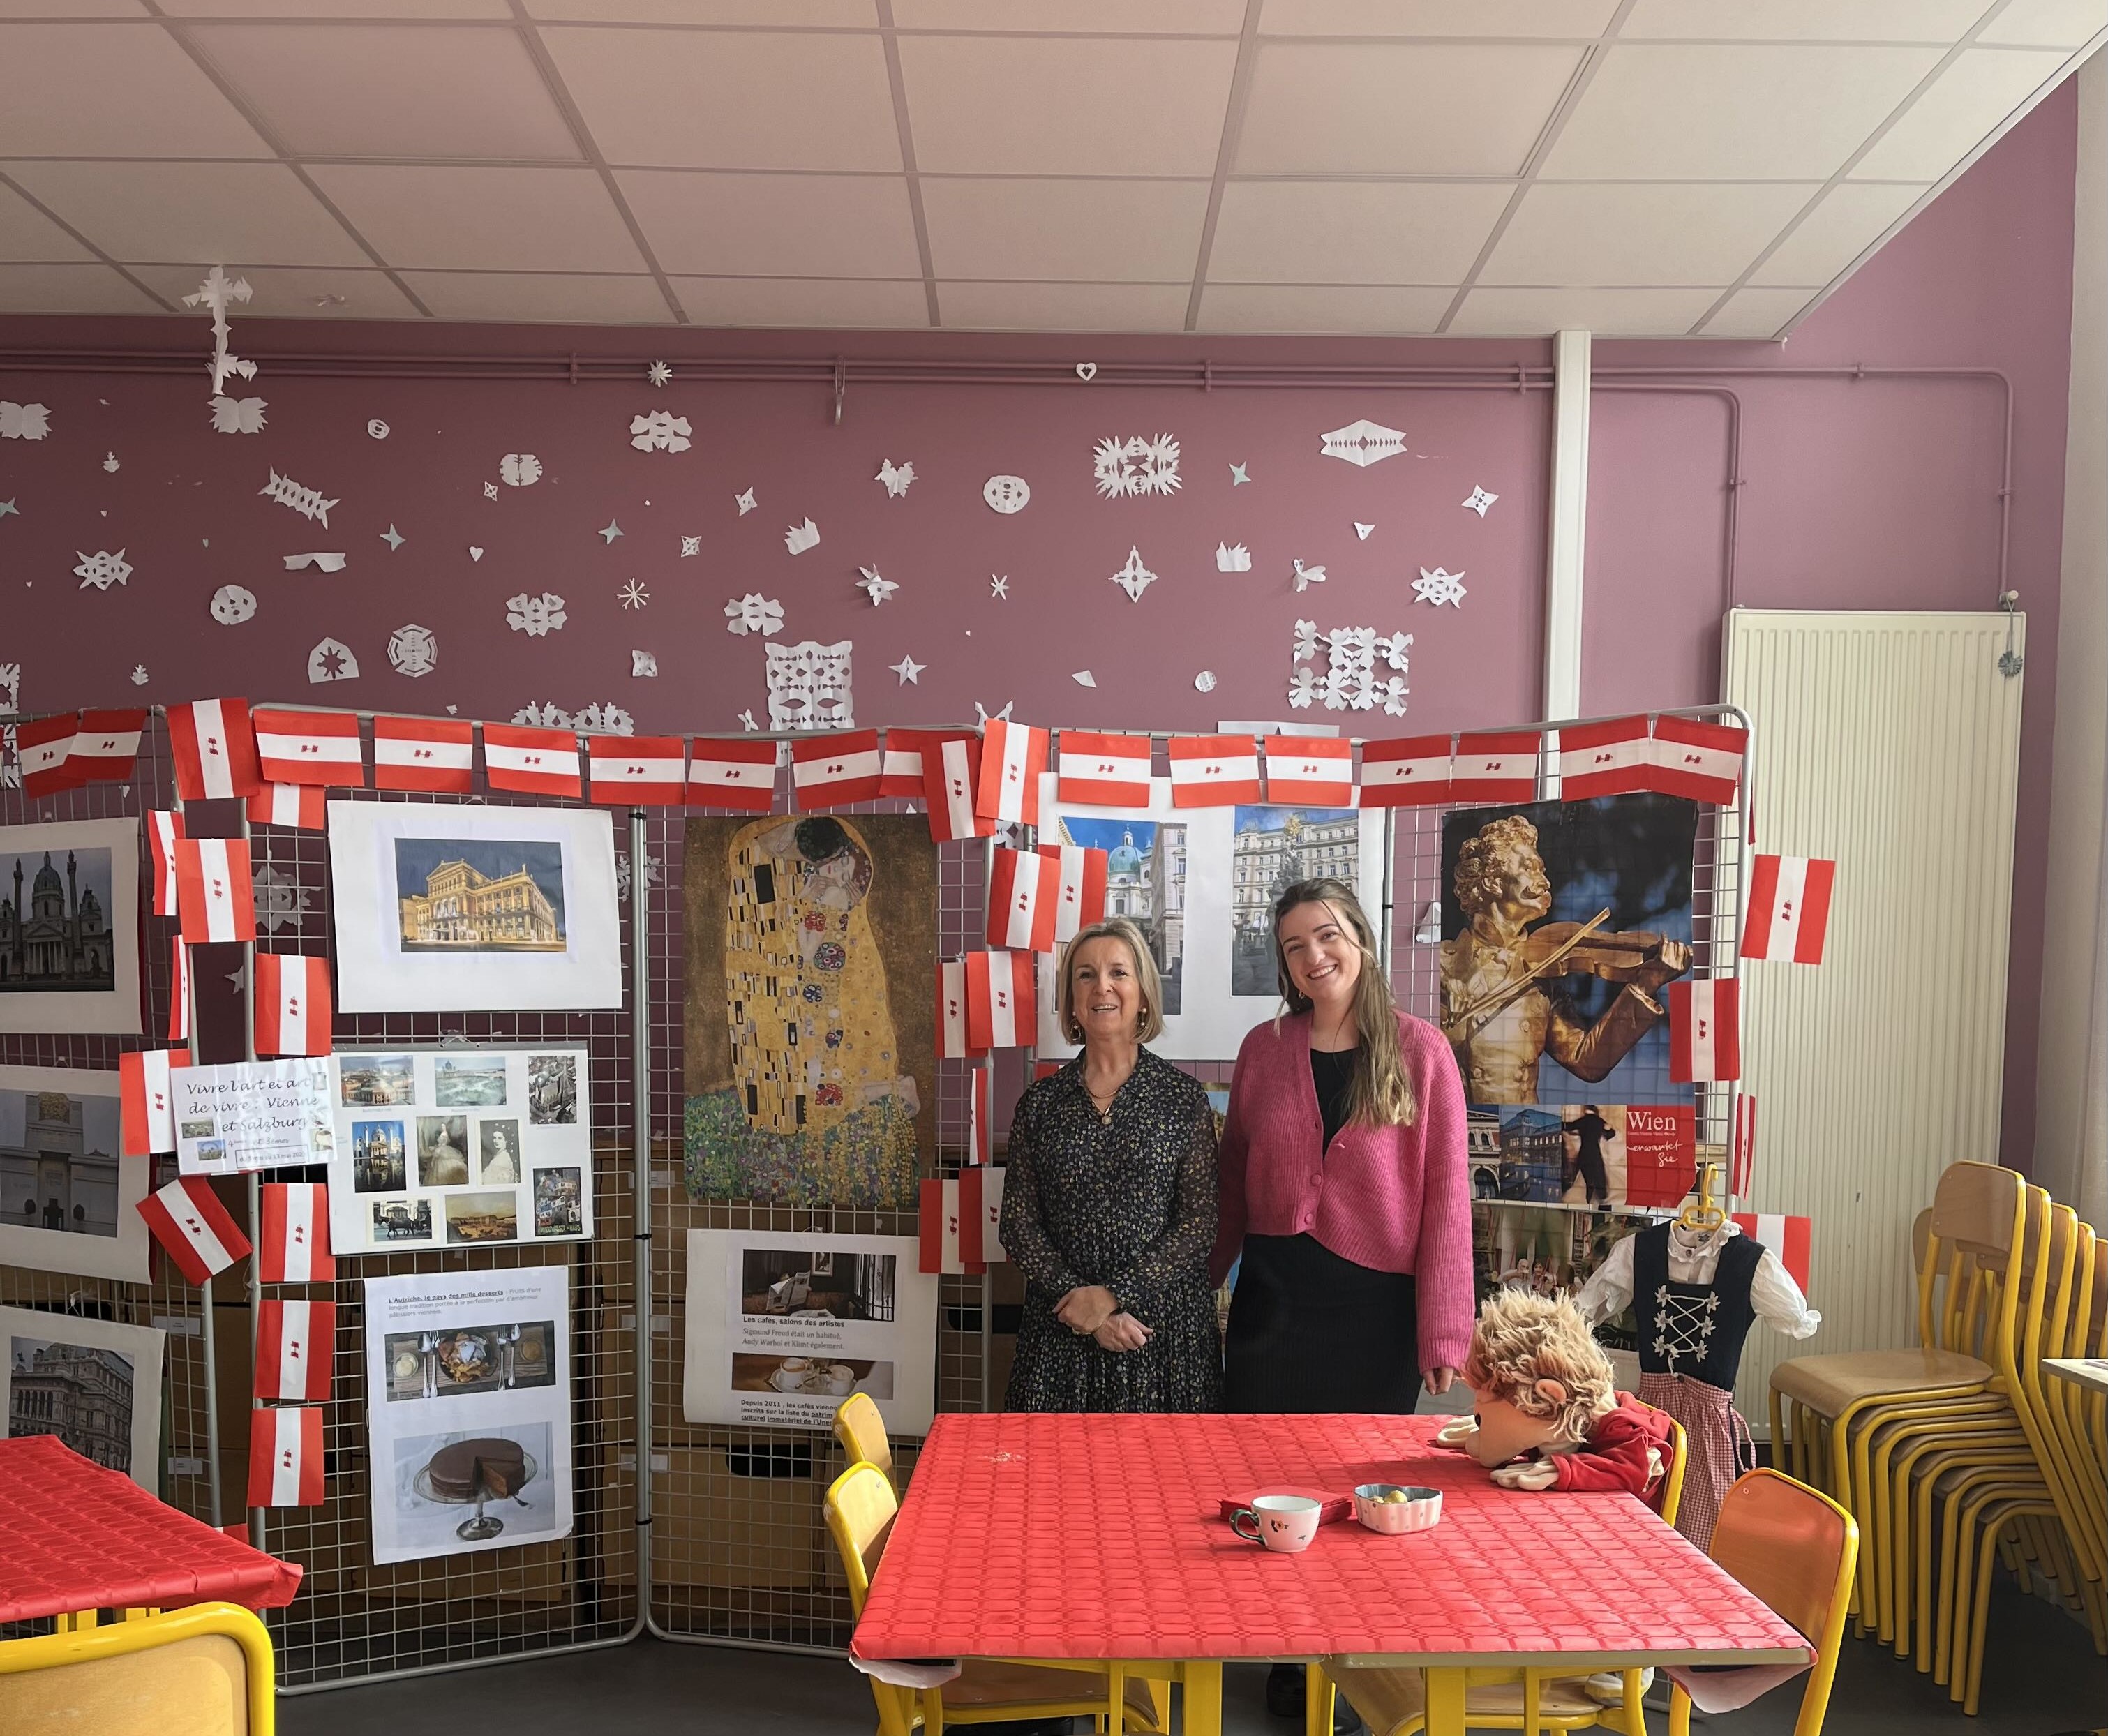
Die Schule; das Collège Haffreingue
Christine Mulliez (die Deutschlehrerin) und ich an dem Tag der offenen Tür. Wir haben einen österreichisch/deutschen Raum eingerichtet, um bei den SchülerInnen für das Fach Deutsch zu werben.
Überall in der Schule sind motivierende Sprüche berühmter Personen zu finden.

Slide 7
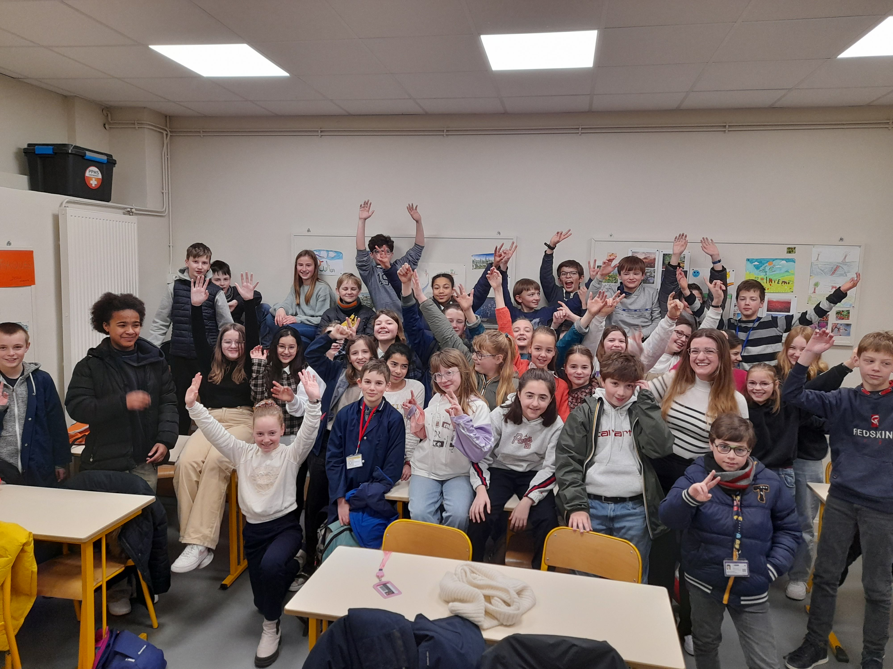
Ein paar SchülerInnen und ich
Die 6ème (6.Klasse), die jüngsten DeutschlernerInnen der Mittelschule.
Foto: Das Copyright liegt bei dem Collège Haffreingue. Die Nutzung der Bilder ist für die PPT gestattet.

Slide 8
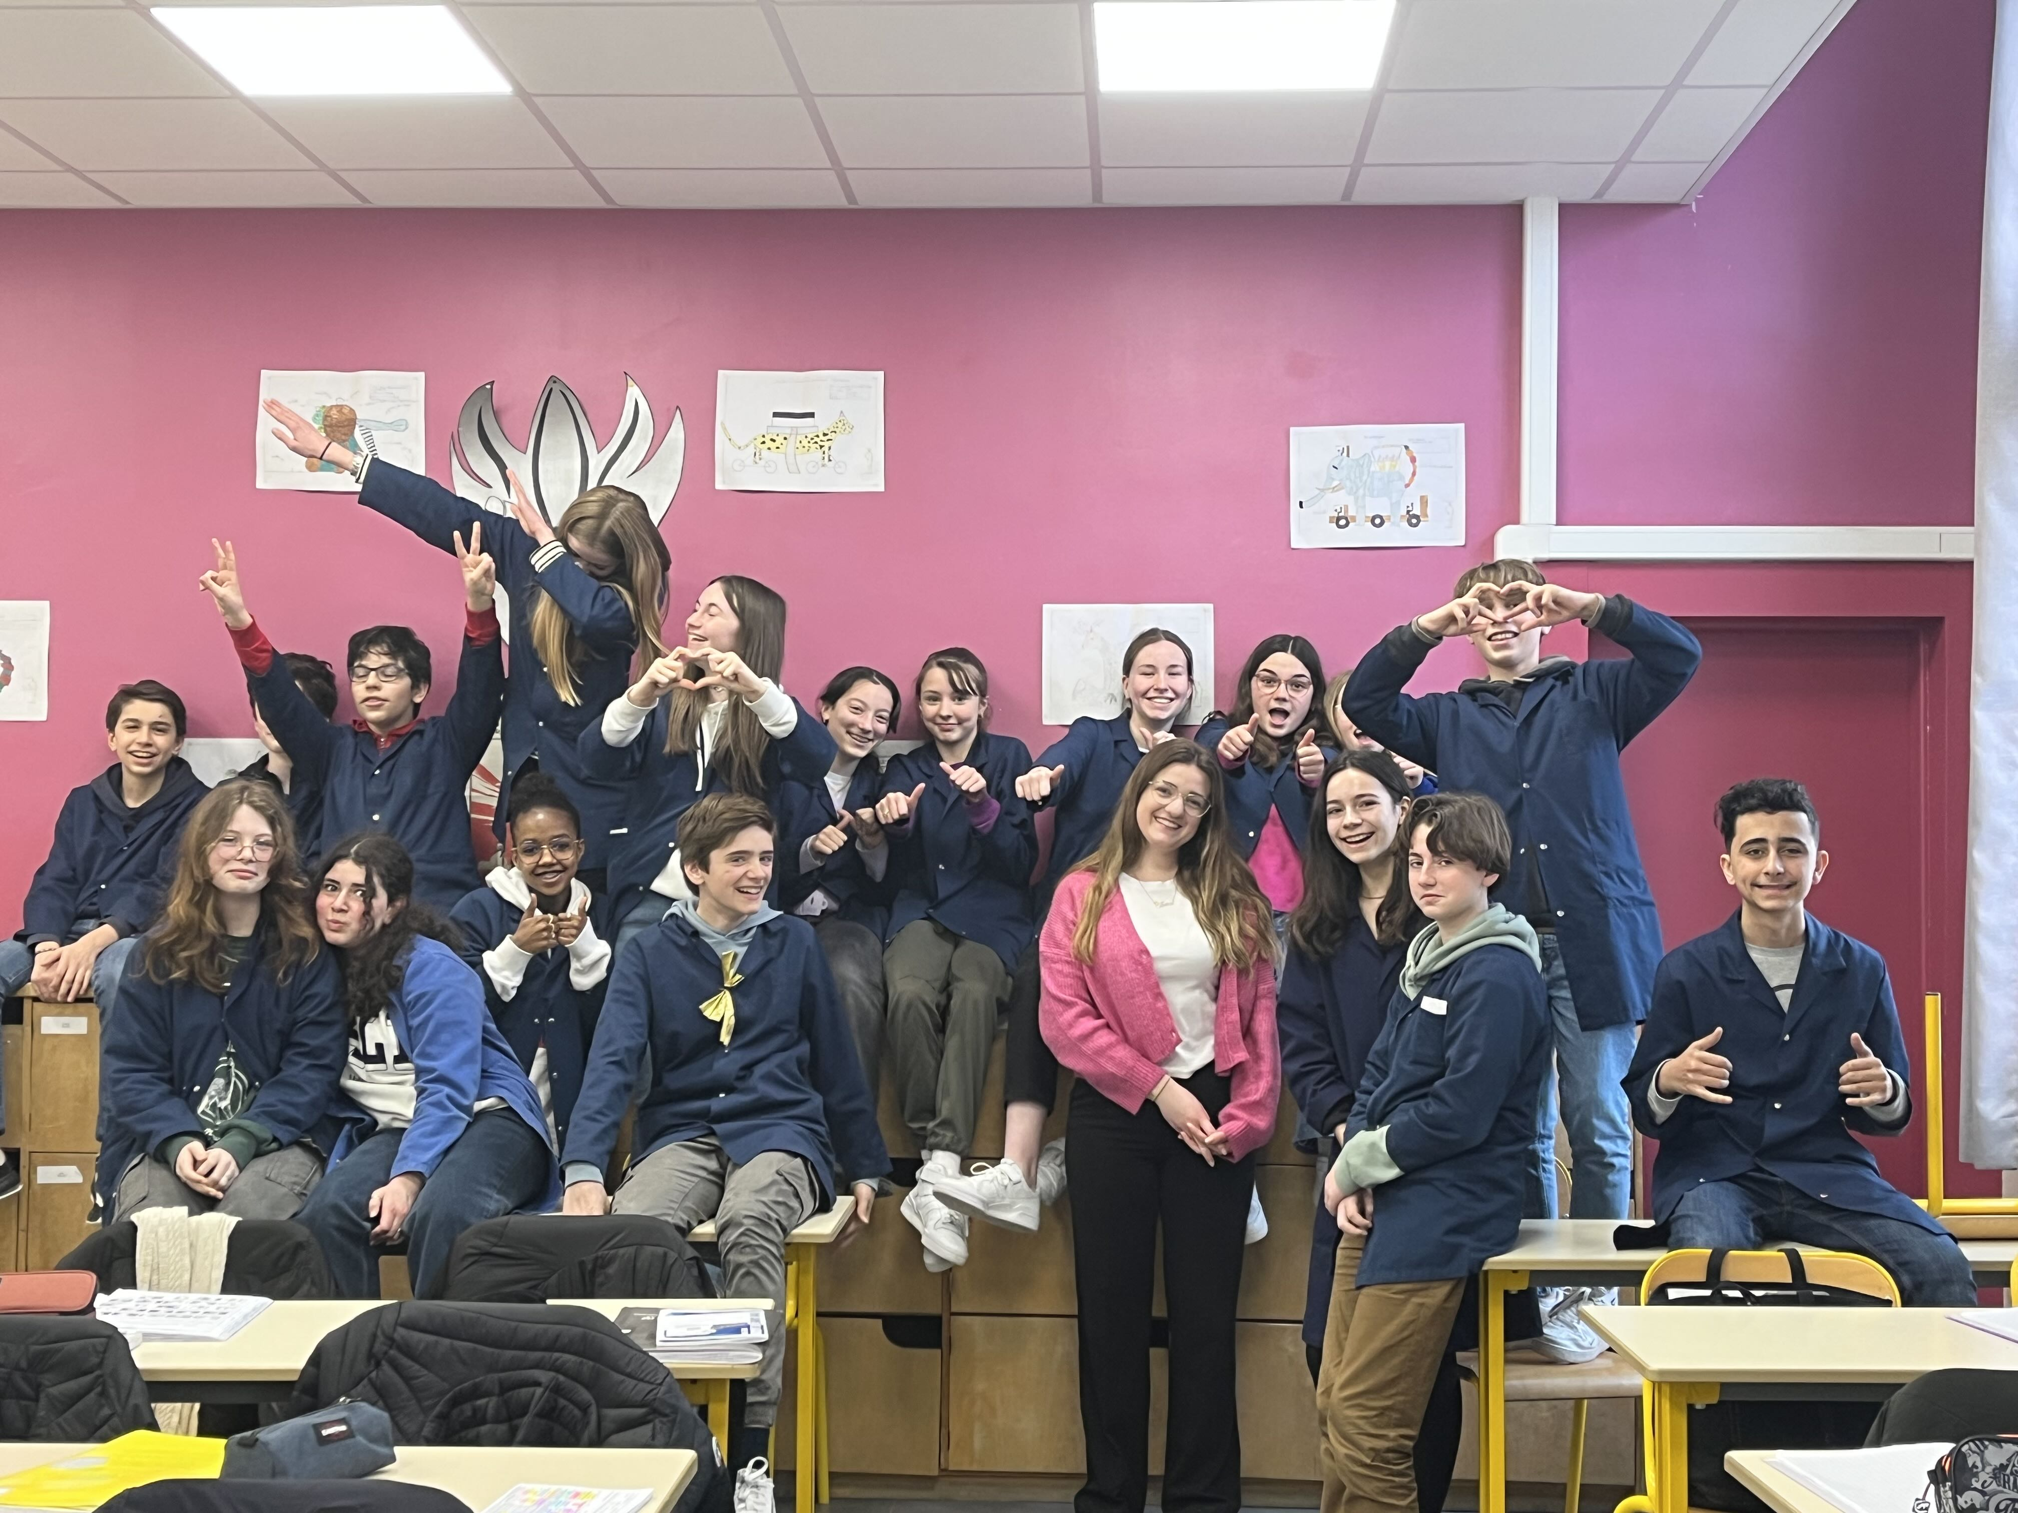
Die 4ème (8. Klasse) und ich.
Foto: Das Copyright liegt bei dem Collège Haffreingue. Die Nutzung der Bilder ist für die PPT gestattet.

Slide 9
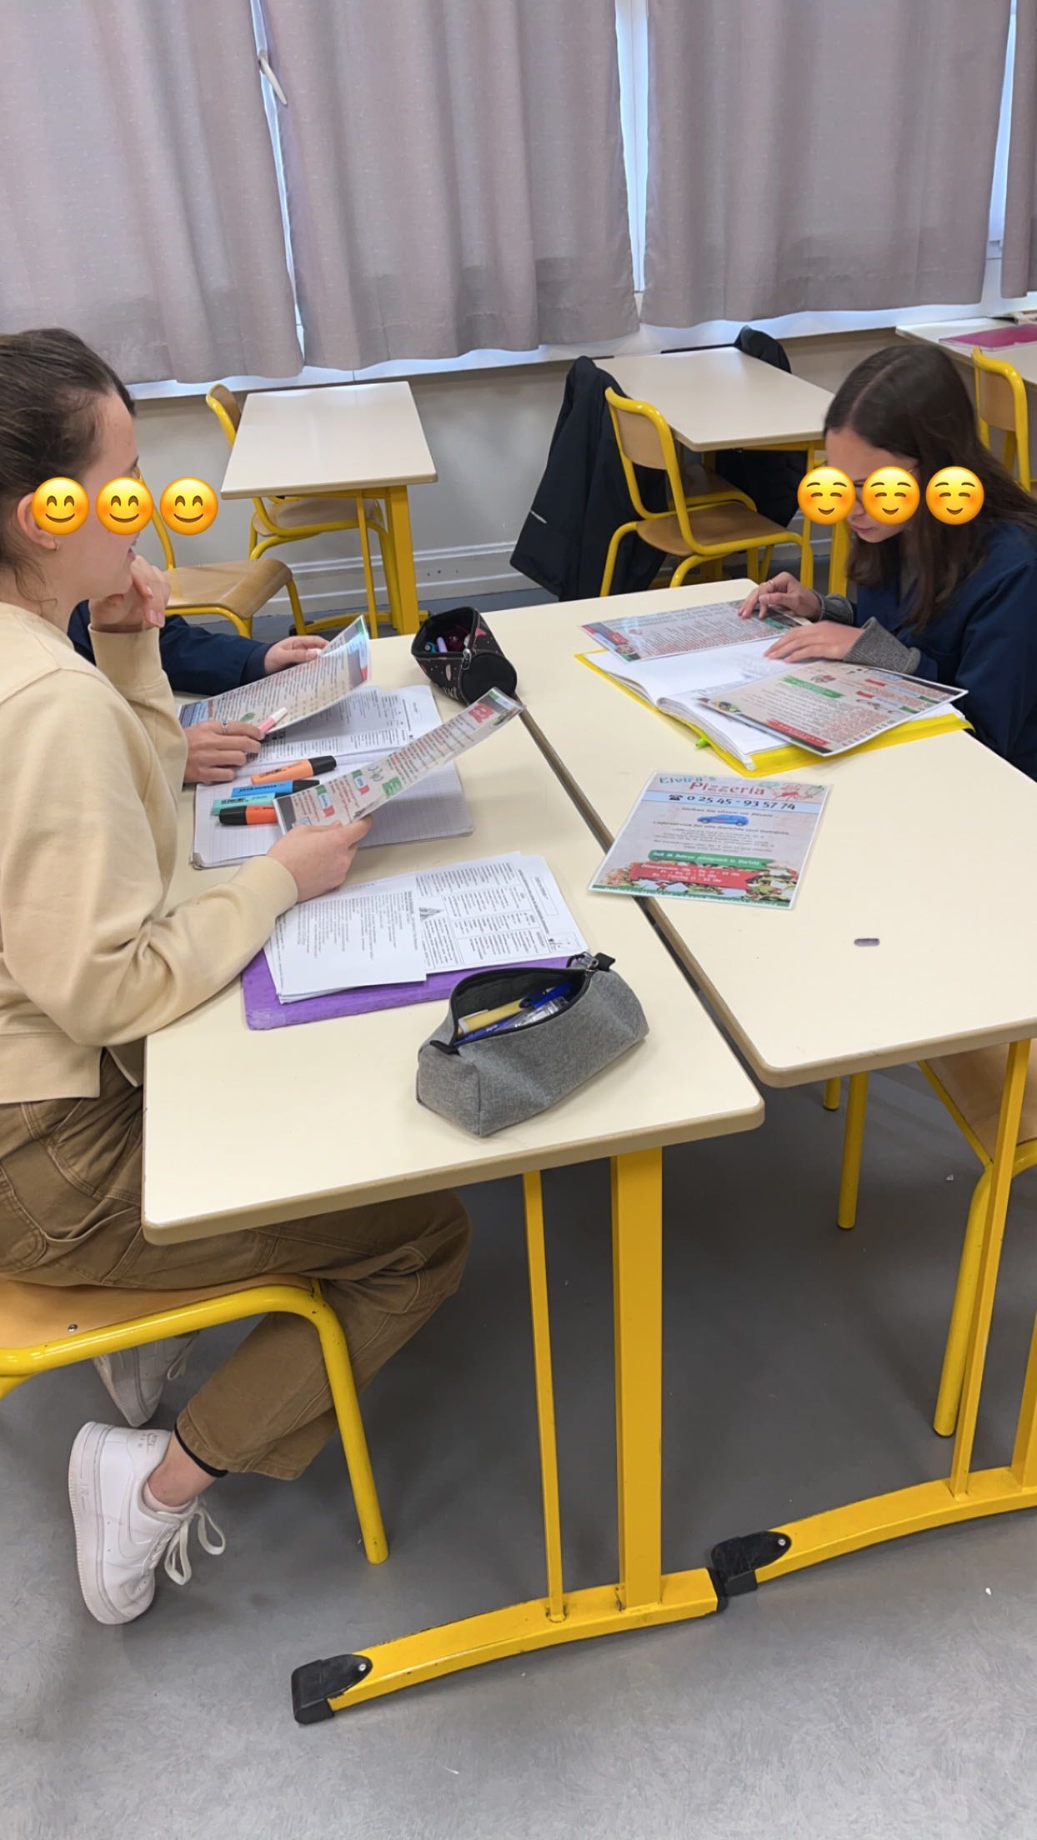
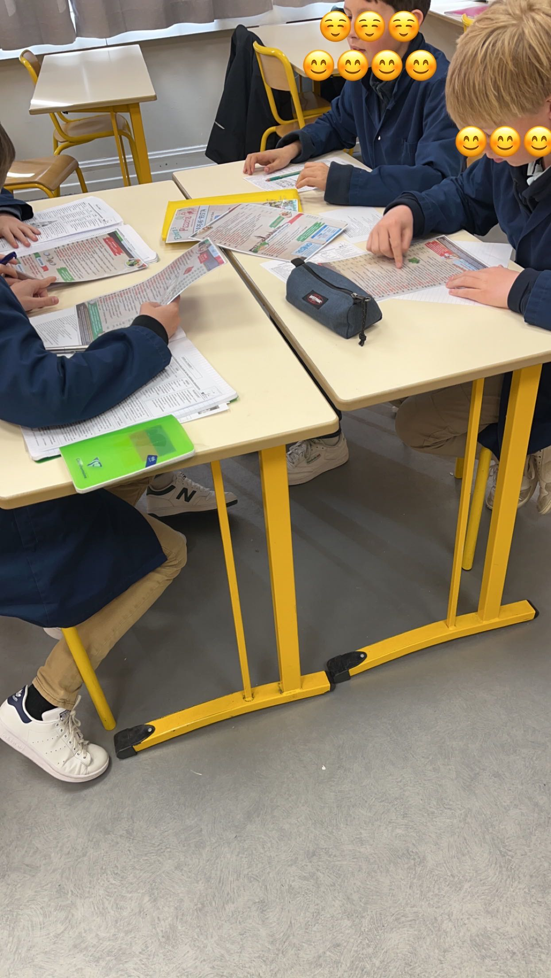
Trainieren, Sprechen, Spaß haben
Einer meiner Hauptaufgaben war es
in kleinen Gruppen mündlich die deutsche Sprache zu trainieren.
Hier haben wir einen Restaurantbesuch inszeniert. Dafür haben wir echte deutsche Speisekarten der Pizzeria meiner Eltern verwendet. Den Kindern hat dies großen Spaß gemacht.

